Slide 1
Summary
<업데이트 내용>
3D proc 생성 방법을 Hrolling-3d에서 filelist 방법으로 수정 완료(2D proc 완성되면 추후 업데이트 예정)
Roll Crown Upper / Lower 항목으로 수정 완료
Roll Length 활성화 하여 수정 할 수 있도록 변경
Ver3에서 새로 추가된 변수 적용 완료
2D / 3D Leveller 생성 할 수 있도록 탭 형식의 UI 추가
Proc 치환 변수 업데이트(엑셀 파일 참조)
<향후 작업 내용>
2D UI 형태로 수정
2D proc 생성 모듈 추가

Slide 2
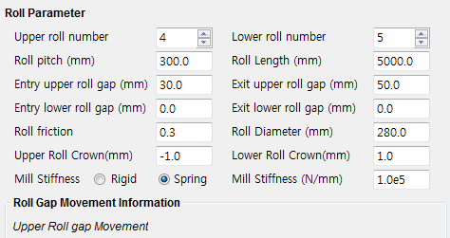
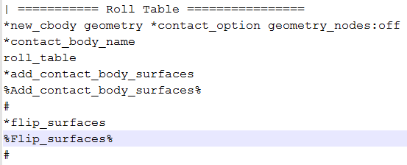
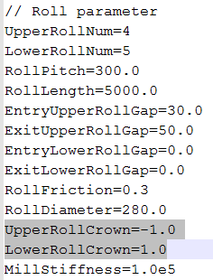
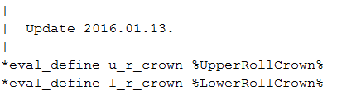
3D – Roll Crown 변경
UI
- Upper / Lower Roll Crown 으로 분리
2. 00_define_parameters.proc
기존 %RollCrown% 변수를 분리 : %UpperRollCrown% , % LowerRollCrown%
r_crown 변수 분리 : u_r_crown , l_r_crown
3. a4_contact.proc 변경이 필요
- Roll crown 값이 0보다 클때 (UpperRoll 수 4개 LowerRoll 수 5개 라고 하면 ) -> flip_surface => (UpperRoll수 + LowerRoll 수 + 1) 10
Roll crown 값이 0보다 작을때 (UpperRoll 수 4개 LowerRoll 수 5개 라고 하면 ) -> flip_surface => 1,2,3,4,5,6,7,8,9,10 위와 같이 출력 하였지만, Roll Crown 값이 두가지로 변경되어 둘중 하나의 방법으로 표시 해야 함
4. InitValue.txt 초기값 선언
- Upper / Lower 로 나눔

Slide 3
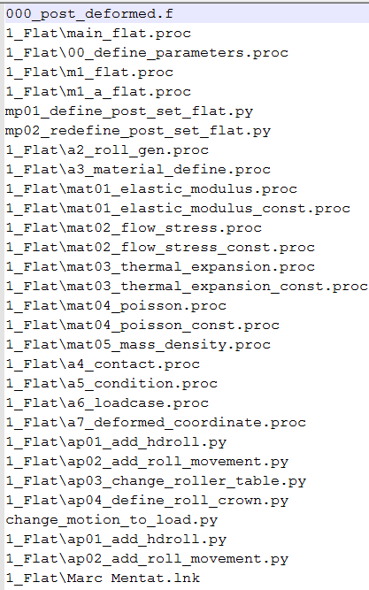
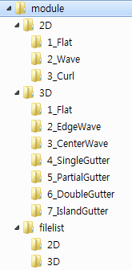
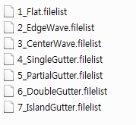
Module 폴더 구조
2D proc
3D proc

Slide 4
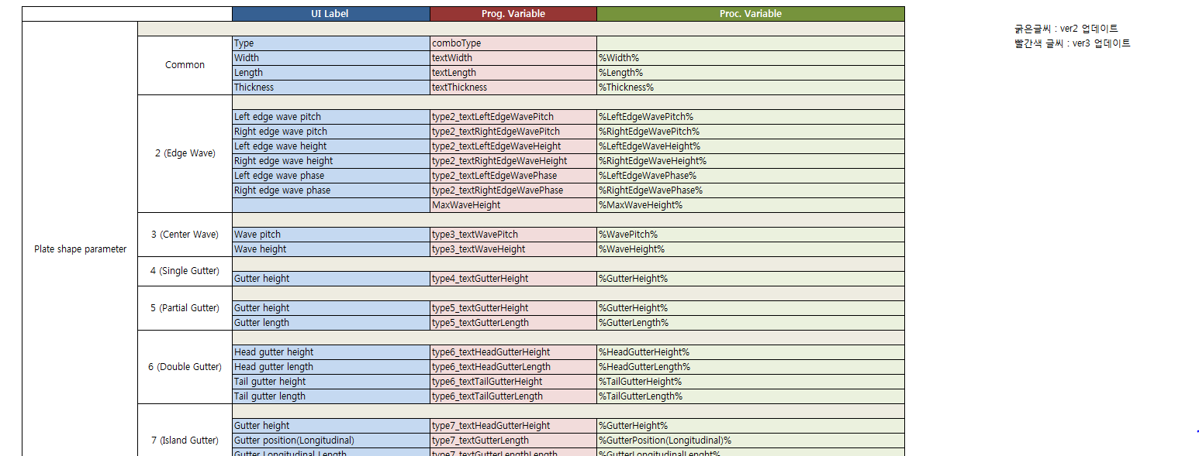
Proc 변수 선언
첨부된 엑셀시트 참조

Slide 5
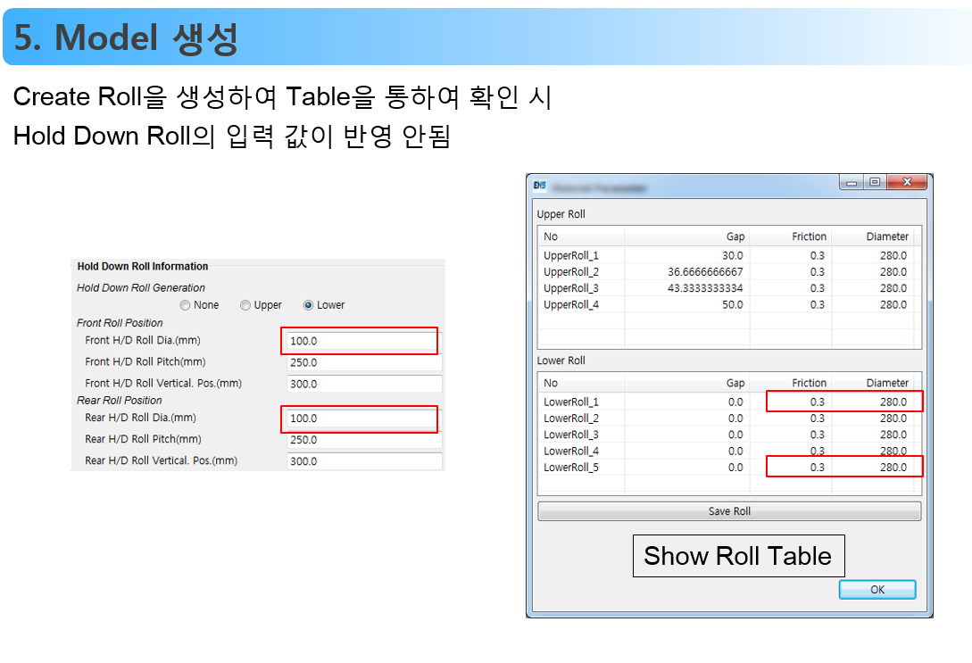
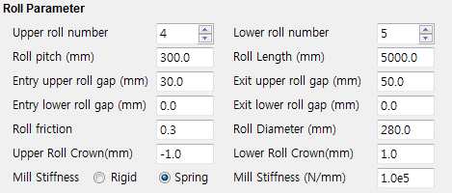
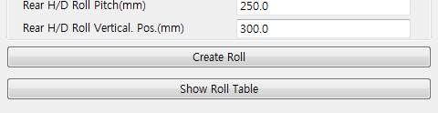
Roll table에서 Diameter는 Roll Parameter 의 Roll friction / Roll Diameter 에서 값이 반영됨 . 두 값을 수정한 후 화면의 Create Roll 버튼을 눌러야 값이 반영됨.

Slide 6
1.Proc 변수로 변경
2.Mat const / table 선택에 따른 proc 수정 부분 확인할것
3. 1_Flat post_lower_roll_dispY.proc
post_lower_roll_rforce.proc
post_upper_roll_dispY.proc
post_upper_roll_rforce.proc
쓰는것인지?

